Slide 2
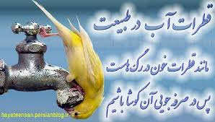

Slide 3
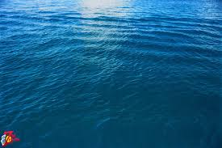
«وَهُوَ الَّذِي أَرْسَلَ الرِّيَاحَ بُشْرًا بَيْنَ يَدَيْ رَحْمَتِهِ وَأَنْزَلْنَا مِنَ السَّمَاءِ مَاءً طَهُورًا» (الفرقان- 48) «اوکسی است که بادها را بشارتگرانی پیش ازرحمتش فرستاد، و ازآسمان آبی پاک کننده نازل کردیم.» آب نیز طاهرومطهر است ومی تواندنزدیک کننده وعامل تقرب یافتن بندگان به مصدر لایزال الهی باشد.
طهارت آب

Slide 4
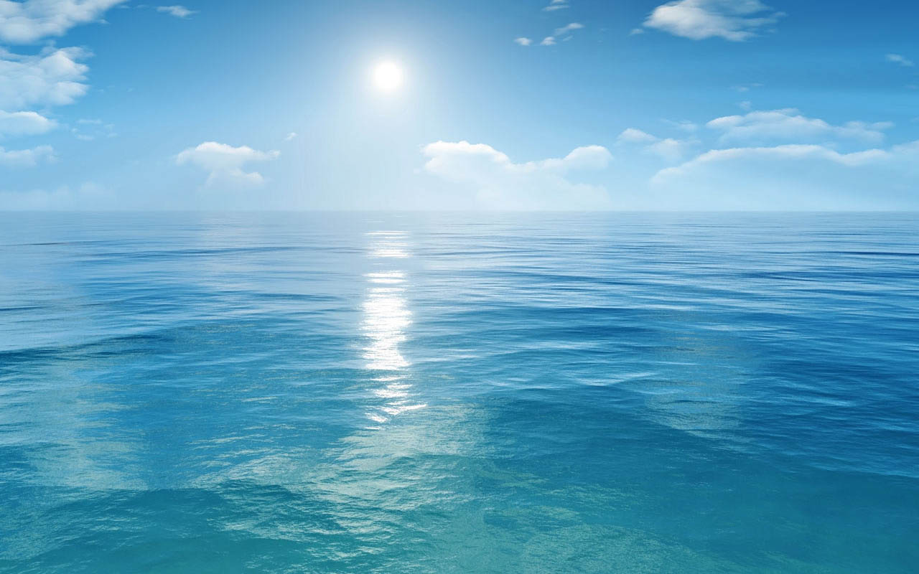
«وَجَعَلْنَا فِيهَا رَوَاسِيَ شَامِخَاتٍ وَأَسْقَيْنَاكُمْ مَاءً فُرَاتًا» (المرسلات-27) « و درآن کوههای استواروبلندی قرار دادیم، وآبی گوارا به شما نوشاندیم.» این از الطاف بزرگ الهی است که آب باران، چشمه ها، نهرها و قنوات را شیرین و فرات قرار داده است، برخلاف آب های اقیانوس ها و دریاها که شور و نمکین هستند. کوه ها نیز منبع ذخیره نزولات آسمانی و منابع آبی هستند.
گوارایی آب

Slide 5
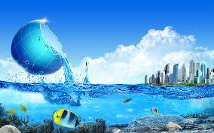
«وَجَعَلْنَا فِيهَا رَوَاسِيَ شَامِخَاتٍ وَأَسْقَيْنَاكُمْ مَاءً فُرَاتًا» ( سوره مرسلات آیه 27) «ودرآن کوههای استوار و بلندی قرار دادیم و آبی گوارا به شما نوشاندیم.» آبی که برای شما گوارا و مایه حیات است وهم برای حیوانات شما و زراعت ها و باغهایتان است. تمام آبهای گوارا از باران است ولی کوهها مهمترین نقش را در آن ایفا می کنند.
گوارایی آب

Slide 6
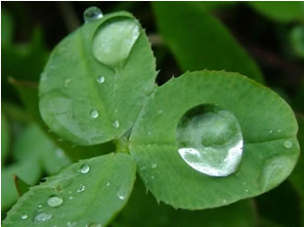
«وَنَزَّلْنَا مِنَ السَّمَاءِ مَاءً مُبَارَكًا فَأَنْبَتْنَا بِهِ جَنَّاتٍ وَحَبَّ الْحَصِيدِ» (سوره ق آیه 9) « و از آسمان آبی پر برکت نازل کردیم و بوسیله آن باغها و دانه هایی را که درو می کنند رویاندیم.» دراین آیه شریفه آب به صفت مبارک توصیف گردیده وخداوند نزولات آسمانی را آب های مبارک نامیده است.
برکت آب

Slide 7
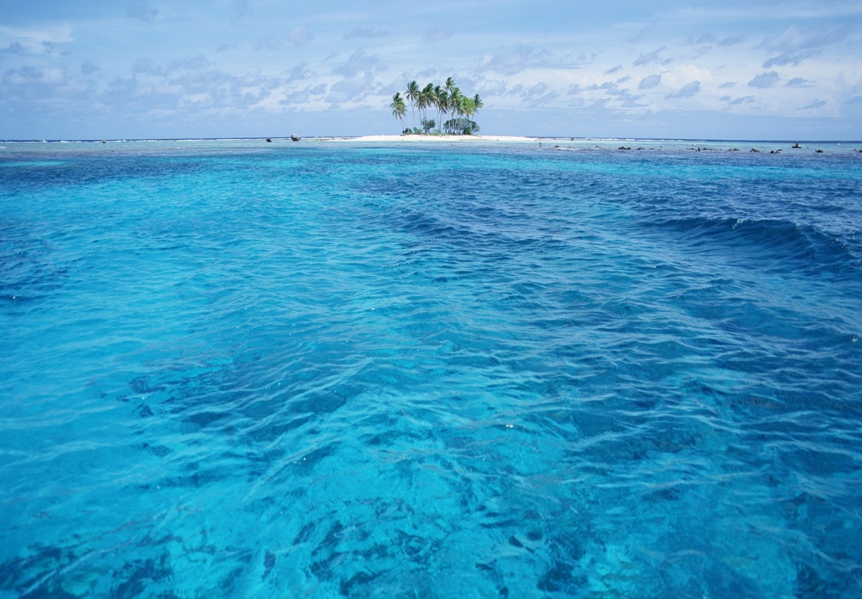
«وَ أ لَّوِ اسْتَقامُوا عَلَى الطَّرِیقَةِ لَأَسْقَیْناهُمْ ماءً غَدَقاً» (سوره جن آیه16) «و اینکه اگر آنها [جن و انس] در راه (ایمان) استقامت ورزند، با آب فراوان سیرابشان می کنیم» خداوند آب را پاداش و مزد استقامت و پایداری بر صراط حق که بدون شک دشوارتر از آغاز نمودن آن می باشد، قرار داده است.
فراوانی آب

Slide 8
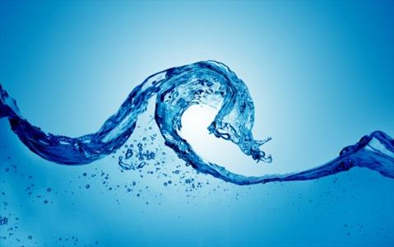
«قُلْ أَ رَأَیْتُمْ إِنْ أَصْبَحَ ماؤُکُمْ غَوْراً فَمَنْ یَأْتیکُمْ بِماءٍ مَعینٍ» (سوره ملک آیه 30) « بگو: به من خبردهید اگرآبهای(سرزمین) شما در زمین فرو رود، چه کسی می تواند آب جاری و گوارا دردسترس شما قرار دهد؟!» خداوند نکته ای جدی و مهم راطرح می کند که مسأله منابع آبی کره زمین وبه عبارتی کاهش سطح ایستابی منابع آب می باشد.
جریان آب

Slide 9
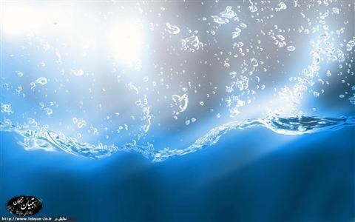
«وَ أَنْزَلْنا مِنَ الْمُعْصِراتِ ماءً ثَجَّاجاً» (سوره نبا آیه 14) « و از ابرهای باران زا آبی فراوان نازل کردیم،» ماء ثجاج آبی است که جریان و ریزش زیادی دارد. خداوند فرمود از ابرهای فشرده آب ریزان و جاری فرو فرستادیم.
ریزش آب

Slide 10
(... وَ كُلُوا وَ اشرَبُوا وَ لـا تُسرِفُوا...) سره اعراف آیه 31 (بخورید و بیاشامید و اسراف نکیند) آب مایه حیات و زندگی است پس به خود بنگریم که چرا اینقدر آب را اسراف می کنیم؟
اسراف اب

Slide 11
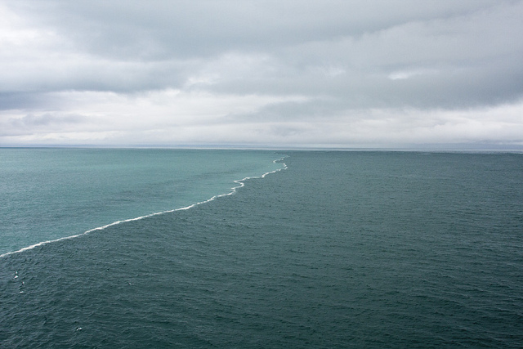
« و هو الذی مَرَجَ البحرینِ هذا عَذبٌ فُراتٌ و هذا مِلحً اُجاجً وَ جَعَلَ بَینَهما بَرزَخا و حِجراً مَهجوراً» (سوره فرقان آیه53) و اوست کسی که دو دریا را موج زنان به سوی هم روان کرد این یکی شیرین و آن یکی شور و تلخ است ومیان آندو حریمی استوار قرار داد. خداوند دو دریا را به گونه ای روان کرد تا باهم برخورد کنند ولی به هم تجاوز نمیکنند. پس چرا نعمت های خداوند را انکار میکنید؟
جدایی دریاها

Slide 12
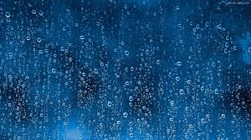
«وَأَنزَلْنَا مِنَ السَّمَاءِ مَاءً بِقَدَرٍ فَأَسْکَنَّاهُ فِی الْأَرْضِ وَ إِنَّا عَلَى ذَهَابٍ بِهِ لَقَادِرُونَ»(سوره مومنون آیه 18) و نازل کردیم از آسمان باران را به اندازه ای معین و آن را در زمین ساکن کردیم و ما بر نابود ساختن آن نیز قادریم . خداوند اینقدر مهربان است که این همه نعمت به ما داده است، پس ما نباید با شکر گزاری از او به خاطر این نعمات تشکر کنیم؟
باران

Slide 13
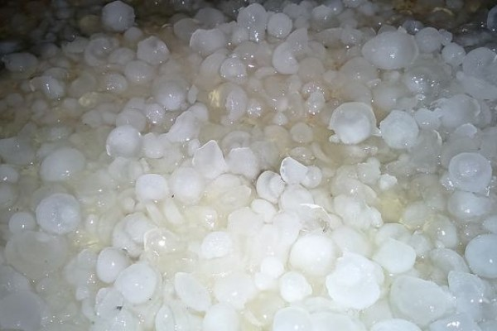
... وَيُنَزِّلُ مِنَ السَّمَاءِ مِنْ جِبَالٍ فِيهَا مِنْ بَرَدٍ... (سوره نور آیه 43) و از کو‌ه‌های آسمان تگرگ فرو بارد ... زمانی که تگرگ میبارد ممکن است بعضی جاها خراب شوند.پس بدانید که: «هیچ کار خدا بی حکمت نیست!»
تگرگ

Slide 14
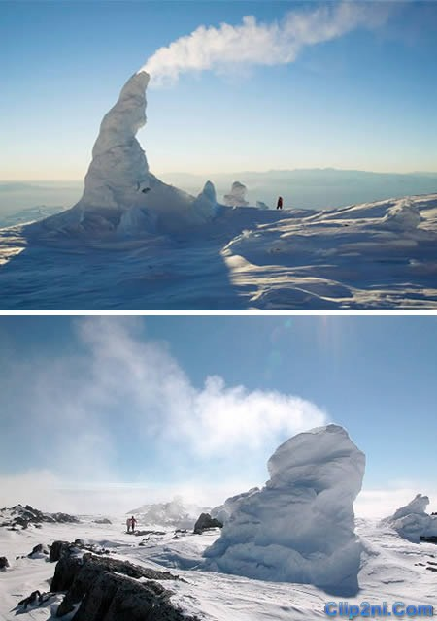
عَيْنًا فِيهَا تُسَمَّى سَلْسَبِيلًا (سوره انسان آیه 18) (این جامها پر می‌شوند از) چشمه‌ای که در بهشت است و سلسبیل نامیده می‌شود. آبی است که در ‌‌نهایت آسانی از حلق آدمی پایین می‌رود، از شدت گوارایی، و از چاهی دربهشت بیرون می‌آید که اسم آن سلسبیل است.
آب سلسبیل

Slide 15
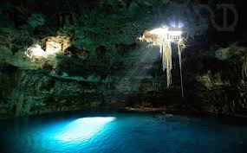
وَأَنْـزَلْـنَـا مِنَ السَّمَاءِ مَاءً بـِقَـدَرٍ فَأَسْـكَـنَّاهُ فِی الْأَرْضِ وَإِنَّا عَلَی ذَهَابٍ بِهِ لَقَادِرُونَ (سوره مومنون آیه 18) و از آسمان، آبی به اندازه فرو فرستادیم، پس آن را در زمـیـن جـای ‌دادیم و همانا در برگرداندن آن قـادریـم . خداوند بسیار قادر است. پس چرا به قدرت خداوند شک میکنی؟
آب های زیر زمینی

Slide 16
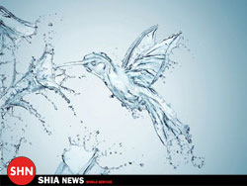
و جَعَلنا مِن الماء کُلَ شَیء حیّ (سوره انبیا آیه 30) «و هر چیز زنده‏اى را از آب قرار دادیم؟!» این آیه اهمیت و ارزش این ماده و نعمت الهی را می‌رساند از سوی دیگر بیشترین ماده‌ای که در بدن موجود است آب می‌باشد و یک لیوان آب گوارا چون اکسیری نجات بخش برای فرد تشنه است.
فواید نوشیدن آب

